Slide 1
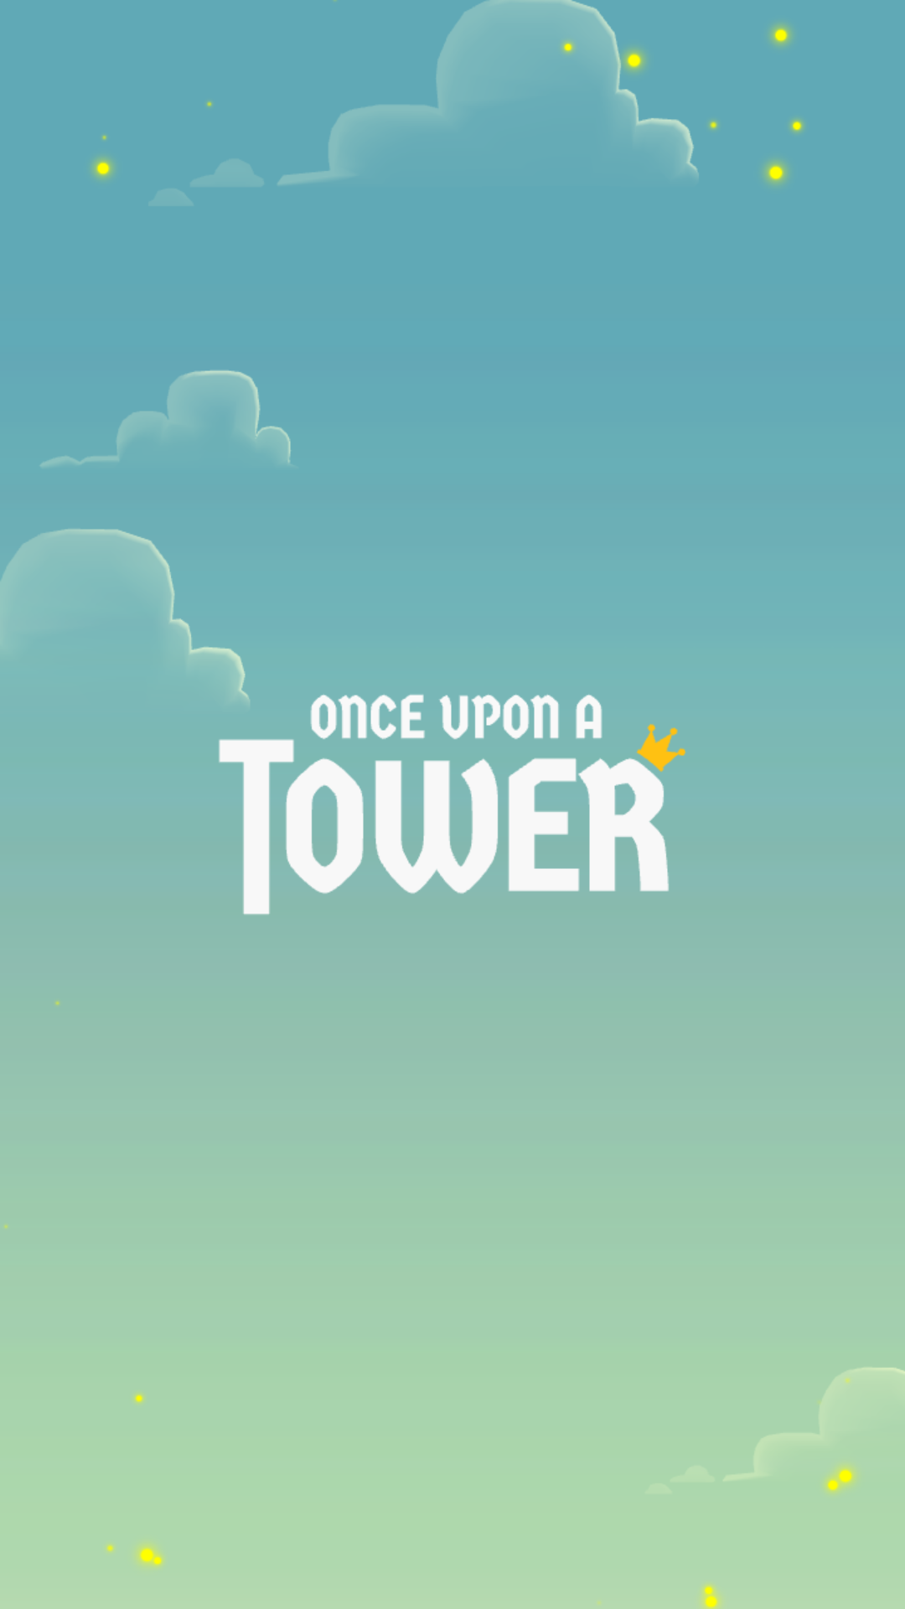
2D 게임 프로그래밍
2차 발표
게임공학과 2016182032 이혜리

Slide 2
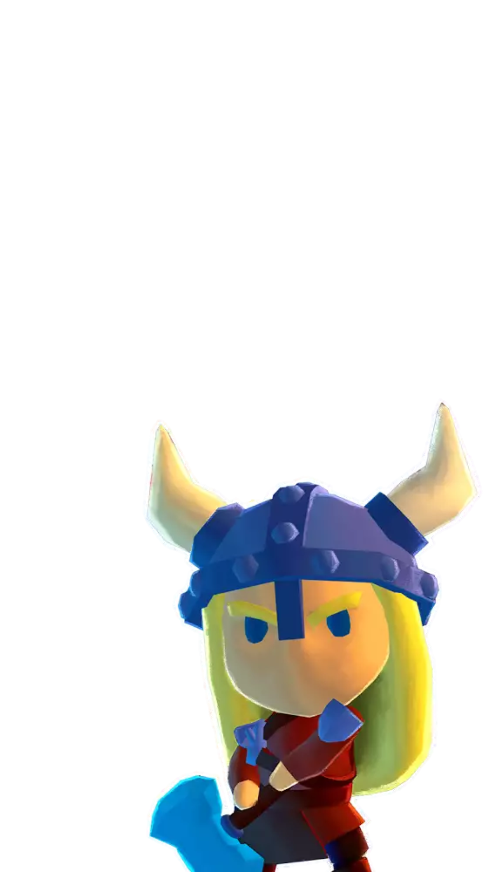
INDEX
게임 컨셉
개발 범위
개발 계획 대비 현재 진행 상황
Github commits
게임 실행 영상

Slide 3
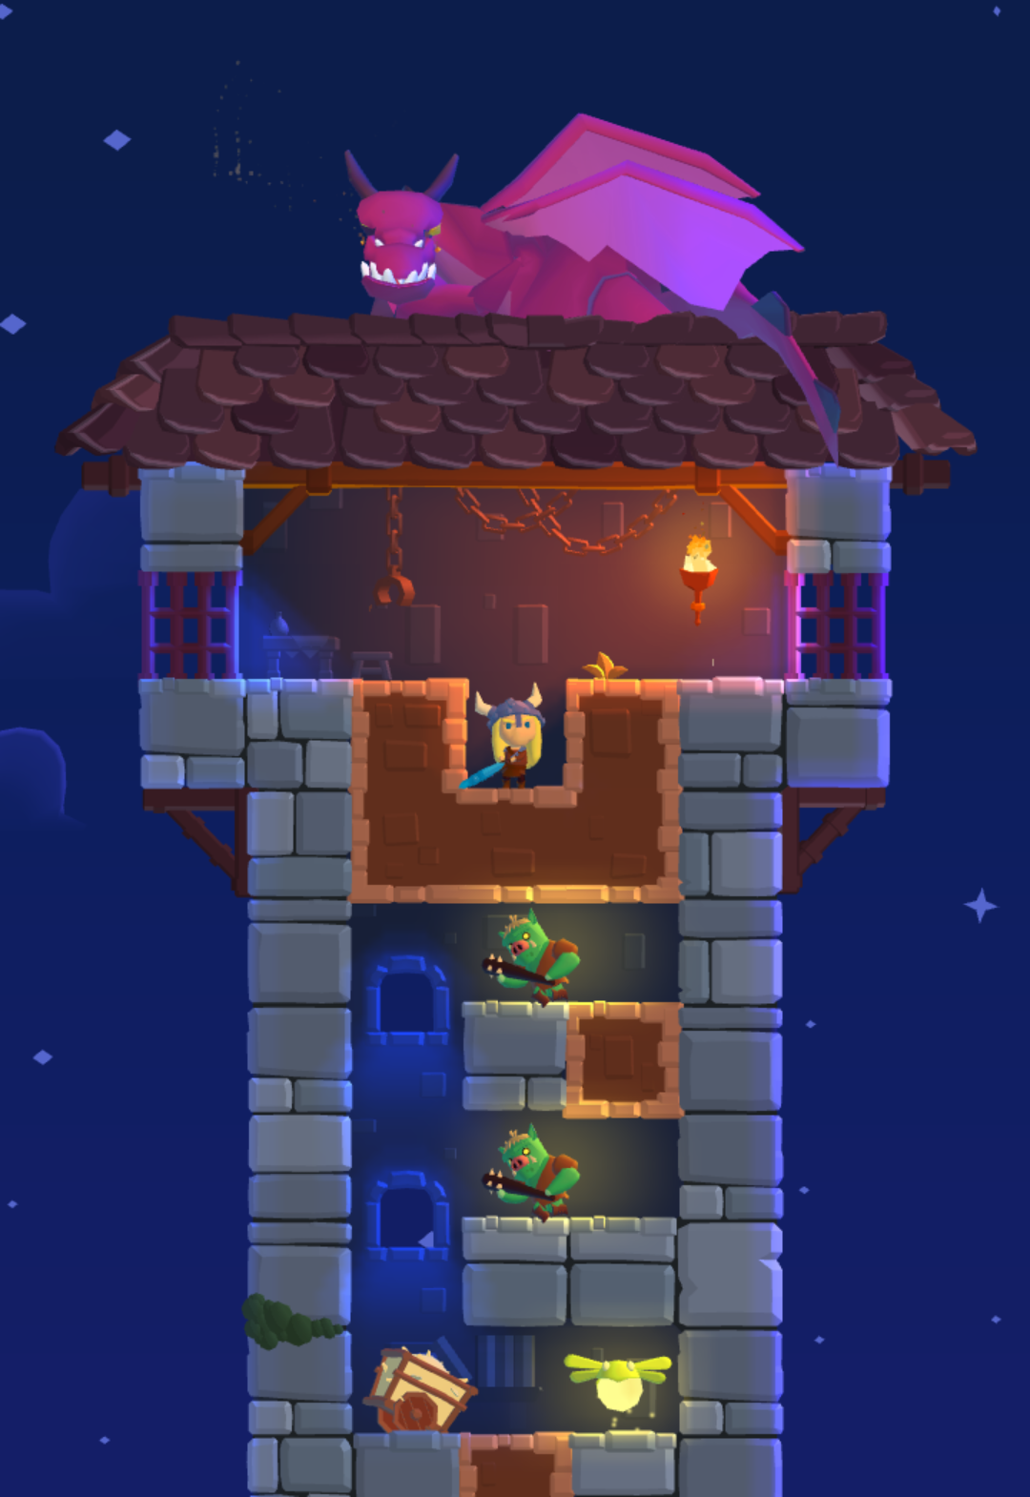
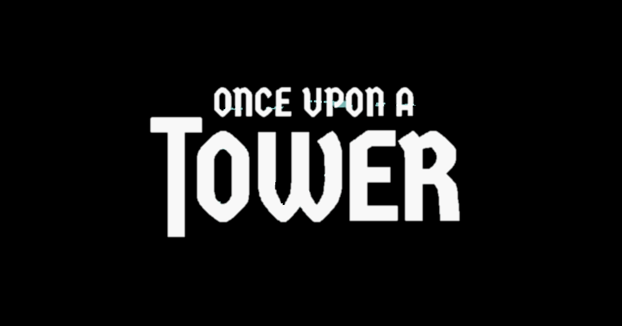
게임 컨셉
적을 때려눕혀라!
용의 공격과 장애물을 피해라!
그리고 탑을 탈출하라!

Slide 4
개발 범위
내용 | 범위
캐릭터 컨트롤 | 좌우 이동, 낙하 총 3방향 이동
캐릭터 기술 | 왼쪽, 오른쪽, 아래쪽 공격
맵 | 1층, 2층
적 AI | 1층 적: 좌우 이동, 공격 2층 적: 캐릭터 방향 따라 이동, 공격 용: 일정 시간 머물러 있으면 행 단위로 공격 가시: 충돌 시 게임 오버
난이도 | 층이 올라갈수록 증가 (적 난이도 증가, 맵 길이 증가)
게임 기능 | 충돌 시 사망하고, 목표 지점에 도달하면 다음 층으로 이동 벽 부수기, 적 처치 시 점수 증가
사운드 | 배경 음악 1개 공격, 벽 부수기, 사망 이펙트 3개
애니메이션 | 캐릭터, 적, 용의 이동, 공격, 사망 애니메이션

Slide 5
개발 계획 대비 현재 진행 상황
주차 | 계획 | 결과
1주차 | 기본적인 이미지, 스프라이트 이미지, 사운드 수집 (추가 리소스는 필요할 때마다 수집) 충돌체크 하기 위한 벽 구현 (5X5 크기의 맵) | (100%) 기본적인 리소스 수집 완료. 충돌체크 벽 구현 완료.
2주차 | 캐릭터의 이동, 공격 구현 벽과의 충돌체크 처리 | (100%) 캐릭터의 이동, 공격 구현 완료. 벽과의 충동체크 처리 완료.
3주차 | 1층 적의 이동, 공격 구현 벽, 캐릭터와의 충돌체크 처리 (캐릭터와 충돌 시 캐릭터 제거) | (100%) 1층 적의 이동, 공격 구현. 벽, 캐릭터와의 충돌체크 처리 완료. (캐릭터가 공격 할 땐 적 제거, 캐릭터가 이동 할 땐 캐릭터 제거)
4주차 | 1~3주차 구현하지 못한 부분 보안 1층 맵 구현 | (100%) 1층 맵 구현 완료.
5주차 | 다음 층으로 이동하는 구간 구현 2층 맵 구현 | (100%) 다음 층으로 이동하는 구간, 2층 맵 구현 완료.
6주차 | 2층 적의 이동, 공격 구현 용의 이동, 공격 구현 벽, 캐릭터와의 충돌체크 처리 (캐릭터와 충돌 시 캐릭터 제거)
7주차 | 장애물 구현 및 충돌체크 처리 (위에서 부딪히면 게임 오버, 옆에서 공격하면 삭제) 사운드 구현 | (50%) 장애물 구현 및 충돌체크 처리 완료.
8주차 | 최종 점검 및 릴리즈

Slide 6
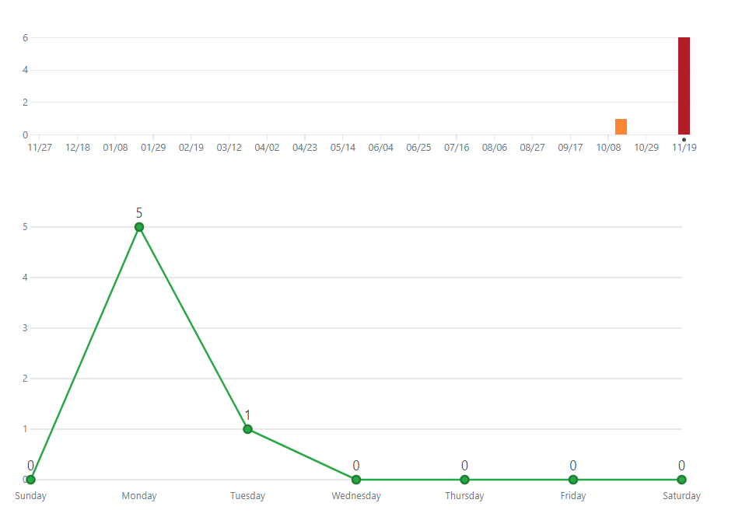
Gitbub commits

Slide 7
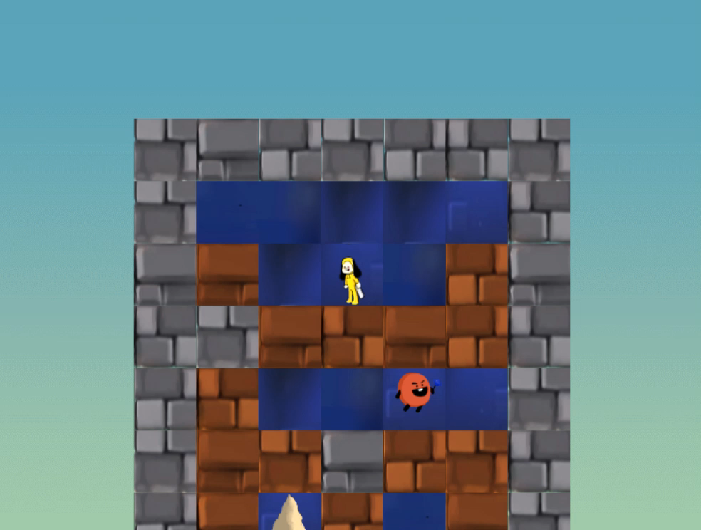
게임 실행 영상
가시와 충돌하게 되면 캐릭터가 제거
적과 충돌하게 되면 캐릭터가 제거
적을 위에서 밟게 되면 적이 제거
가시는 옆에서 공격하여 제거 가능
적을 공격하면 적이 제거
목표 지점에 도달하게 되면 2층으로 이동

Slide 8
감사합니다

